Slide 1
Oplæg vedrørende ladestandere
Slettebjerget nr. 21-66

Slide 2
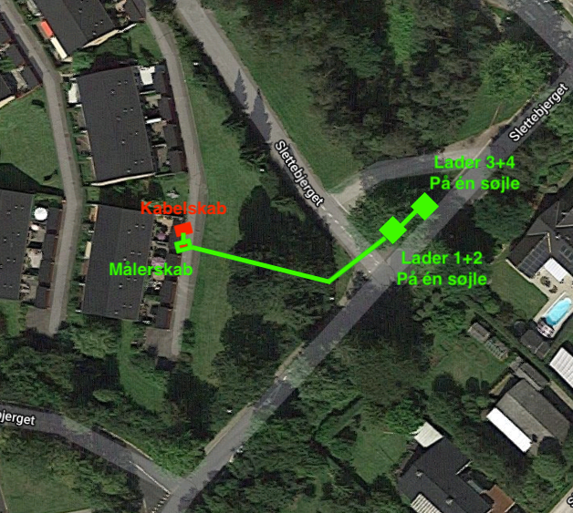
Mulighed 1
Oversigtsbillede ved gammel busvendeplads

Slide 3
Mulighed 1
Ved gammel busvendeplads
2 ladere:
  Køb af strøm 25 Ampere: ca. 19.438
  Installation til grave og elektriker: 60-90.000. ca. 52 gravemeter (37 i græs/jord+15 i asfalt)
  Ladeudstyr: ca. 30-32.000
  I alt: 124.438 inkl. moms
4 ladere
  Køb af strøm 35 Ampere: ca. 34.438
  Installation til grave og elektriker: 70-100.000. ca. 52 gravemeter (37 i græs/jord+15 i asfalt)
  Ladeudstyr: ca. 60-64.000
  I alt: 179.438 inkl. moms
Husk der her også vil være ekstra omkostninger til etablering af nye p-pladser

Slide 4
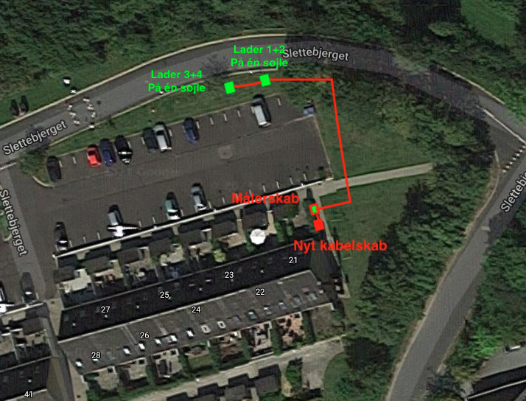
Mulighed 2
Oversigtsbillede ved P-plads

Slide 5
Mulighed 2
Radius stiller nyt skab ved P-plads
Forudsat at Radius stiller et skab ved siden af det eksisterende
2 ladere:
  Køb af strøm 25 Ampere: ca. 19.438
  Installation til grave og elektriker: 50-70.000. ca. 50 gravemeter i jord.
  Ladeudstyr: ca. 30-32.000
  I alt: ca. 109.438 inkl. moms
4 ladere
  Køb af strøm 35 Ampere: ca. 34.438
  Installation til grave og elektriker: 60-80.000. ca. 50 gravemeter
  Ladeudstyr: ca. 60-64.000
  I alt: ca. 164.438 inkl. moms
Bemærk der IKKE vil være ekstra omkostninger til etablering af nye p-pladser

Slide 6
Mulighed 3
Radius henviser til andet skab
Stiller Radius ikke et nyt skab jf. mulighed 2, så skal de henvise til et andet skab. Prisen afhænger selvfølgelig af hvilket skab de henviser til. Lad os antage at de henviser til skab nr: 638-5. Samme skab som mulighed 1

Slide 7
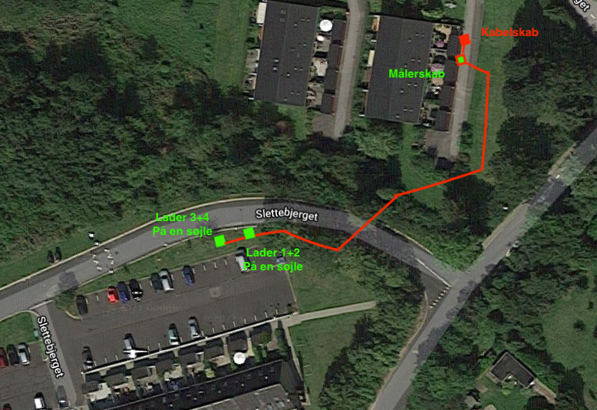
Mulighed 3
Radius henviser til skab 638-5

Slide 8
Mulighed 3
Radius henviser til skab 638-5
Forudsat at Radius stiller et skab ved siden af det eksisterende
2 ladere:
  Køb af strøm 25 Ampere: ca. 19.438
  Installation til grave og elektriker: 130.000-? Der er for mange træer og beplantning, til at jeg kan komme med en øvre grænse
  Ladeudstyr: ca. 30-32.000
  I alt: ca. 179.438-? inkl. moms
4 ladere
  Køb af strøm 35 Ampere: ca. 34.438
  Installation til grave og elektriker: 140.000-? Der er for mange træer og beplantning, til at jeg kan komme med en øvre grænse
  Ladeudstyr: ca. 60-64.000
  I alt: ca. 204.438-? inkl. moms
Bemærk der IKKE vil være ekstra omkostninger til etablering af nye p-pladser

